Slide 1


特困供养人员认定及申请流程

Slide 2
一、特困人员认定
同时具备以下条件的老年人、残疾人和未成年人，应当依法纳入特困人员救助供养范围：
（一）无劳动能力；
（二）无生活来源；
（三）无法定赡养、抚养、扶养义务人或者其法定义务人无履行义务能力。

Slide 3
（一）无劳动能力
60周岁以上的老年人；
未满16周岁的未成年人；
残疾等级为一、二、三级的智力、精神残疾人，残疾等级为一、二级的肢体残疾人，残疾等级为一级的视力残疾人；
市、县（市、区）人民政府规定的其他情形。

Slide 4
（二）无生活来源
收入低于当地最低生活保障标准，且财产符合当地特困人员财产状况规定的，应当认定为本办法所称的无生活来源。（前款所称收入包括工资性收入、经营净收入、财产净收入、转移净收入等各类收入。中央确定的城乡居民基本养老保险基础养老金、基本医疗保险等社会保险和优待抚恤金、高龄津贴不计入在内。）
特困人员财产状况认定标准由设区的市级以上地方人民政府民政部门制定，并报同级地方人民政府同意。

Slide 5
特困人员财产状况
参照我市最低生活保障申请家庭相关规定执行。
1、共同生活的家庭成员名下无机动车辆（普通摩托车、三轮车、残
疾人功能性补偿代步机动车除外）
2、共同生活的家庭成员名下仅有1套住房或者无房，或者有2套住房
且人均建筑面积不高于统计部门公布的上年度我市人均住房建筑
面积；
3、家庭人均货币财产低于我市低保标准24倍。

Slide 6
（三）法定义务人无履行义务能力：
具备特困人员条件的；
60周岁以上的最低生活保障对象；
70周岁以上的老年人，本人收入低于当地上年人均可支配收入，且其财产符合当地低收入家庭财产状况规定的；
重度残疾人和残疾等级为三级的智力、精神残疾人，本人收入低于当地上年人均可支配收入，且其财产符合当地低收入家庭财产状况规定的；
无民事行为能力、被宣告失踪或者在监狱服刑的人员，且其财产符合当地低收入家庭财产状况规定的；
市、县（市、区）人民政府规定的其他情形。
同时符合特困人员救助供养条件和孤儿、事实无人抚养儿童认定条件的未成年人，选择申请纳入孤儿、事实无人抚养儿童基本生活保障范围的，不再认定为特困人员。

Slide 7
（四）以下几种情况不符合特困供养条件：
拥有大中型、小型汽车（不含残疾人功能性补偿代步机动车）的；
现金资产（含储蓄存款及利息）和持有有价证券等金融资产（含家庭拥有的高档收藏品）总价值超过当地月低保标准24倍的；
通过离婚、赠与等形式放弃或转让应得财产份额，或放弃应得赡养费、抚养费、扶养费等经济利益的；
拥有经营性房屋或私有住房总计达到2套及以上的（人均住房面积低于当地平均水平的除外)；
市、县（市、区）人民政府规定的其他情形。

Slide 8
二、申请流程、材料
个人申请：由本人向户籍所在地乡镇人民政府（街道办事处）提出书面申请。本人申请有困难的，可以委托村（居）民委员会或者他人代为提出申请。
提供材料：申请材料主要包括本人有效身份证明，劳动能力、生活来源、财产状况以及赡养、抚养、扶养情况的书面声明，承诺所提供信息真实、完整的承诺书，残疾人应当提供中华人民共和国残疾人证。
乡镇人民政府（街道办事处）受理：及时对申请人或者其代理人提交的材料进行审查，材料齐备的，予以受理；材料不齐备的，应当一次性告知申请人或者其代理人补齐所有规定材料。自受理申请之日起15个工作日内，通过入户调查、邻里访问、信函索证、信息核对等方式，对申请人的经济状况、实际生活状况以及赡养、抚养、扶养状况等进行调查核实，并提出初审意见。注：调查核实过程中，乡镇人民政府（街道办事处）可视情组织民主评议，在村（居）民委员会协助下，对申请人书面声明内容的真实性、完整性及调查核实结果的客观性进行评议。
乡镇人民政府（街道办事处）应当将初审意见及时在申请人所在村（社区）公示。公示期为7天。公示期满无异议的，乡镇人民政府（街道办事处）应当将初审意见连同申请、调查核实等相关材料报送县级人民政府民政部门。对公示有异议的，乡镇人民政府（街道办事处）应当重新组织调查核实，在15个工作日内提出初审意见，并重新公示。

Slide 9
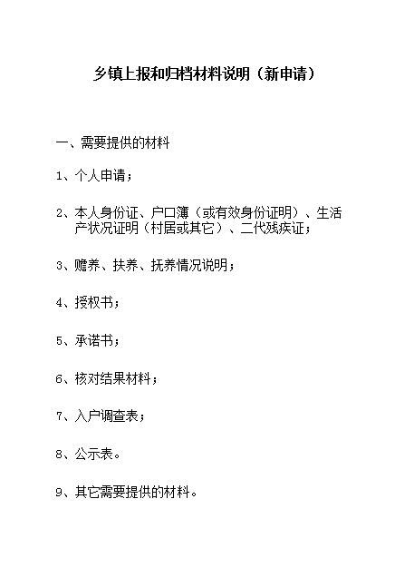
新申请需要材料

Slide 10
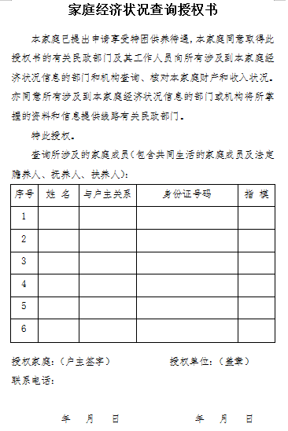
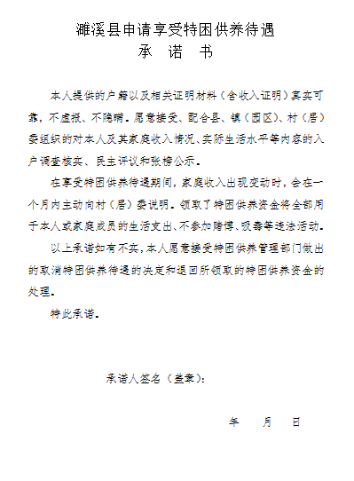
（4）授权书： （5）承诺书：

Slide 11
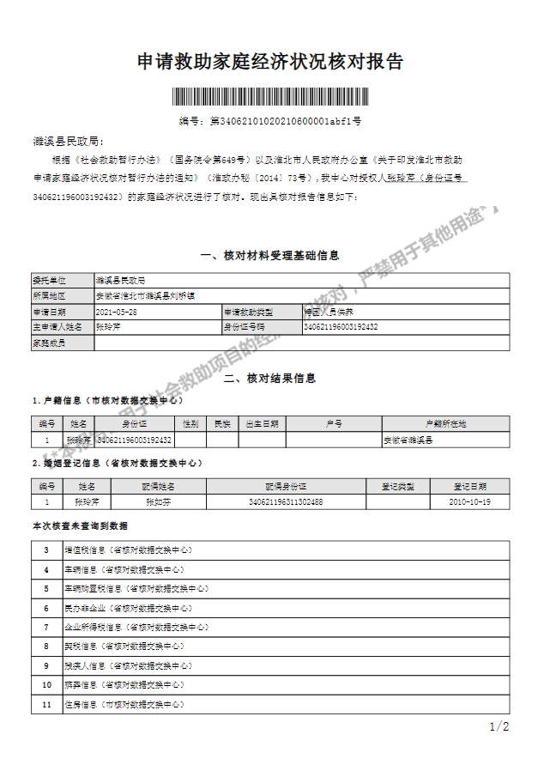
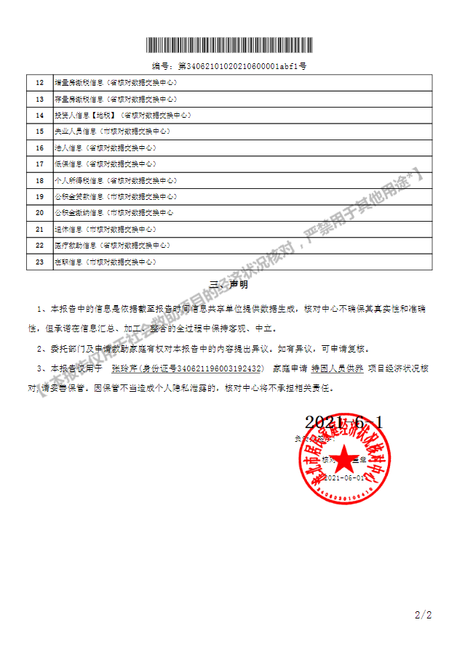
（6）核对结果样表：

Slide 12
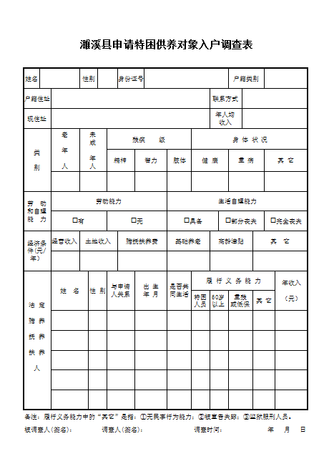
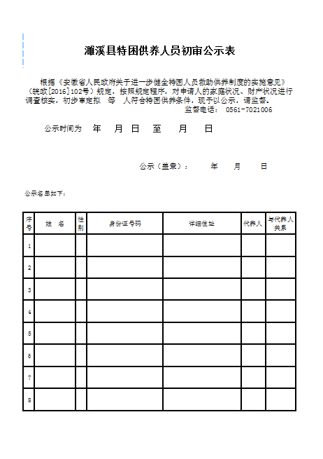
（7）入户调查表： （8）公示表：

Slide 13
三、生活自理能力评估
对特困人员生活自理能力进行评估，并根据评估结果，确定特困人员应当享受的照料护理标准档次。（有条件的地方，可以委托第三方机构开展特困人员生活自理能力评估。）
特困人员生活自理能力，一般依据以下6项指标综合评估：
（一）自主吃饭；
（二）自主穿衣；
（三）自主上下床；
（四）自主如厕；
（五）室内自主行走；
（六）自主洗澡。

Slide 14
· 根据本办法第二十一条规定内容，特困人员生活自理状况6项指标全部达到的，可以视为具备生活自理能力；有3项以下（含3项）指标不能达到的，可以视为部分丧失生活自理能力；有4项以上（含4项）指标不能达到的，可以视为完全丧失生活自理能力。 · 评估时，视力、听力、言语、肢体等残疾类别的特困人员，如能熟练使用辅助器具自主完成某一项评估指标的，视为具备该项生活自理能力。一、二级智力、精神残疾的，可认定为失能；三级智力、精神残疾的，可视为半失能；四级智力、精神残疾的，可视为全自理。残疾人所属类别和级别，以残疾人证登记信息为准。 · 特困人员生活自理能力发生变化的，本人、照料服务人、村（居）民委员会或者供养服务机构应当通过乡镇人民政府（街道办事处）及时报告县级人民政府民政部门，县级人民政府民政部门应当自接到报告之日起10个工作日内组织复核评估，并根据评估结果及时调整特困人员生活自理能力认定类别。

Slide 15
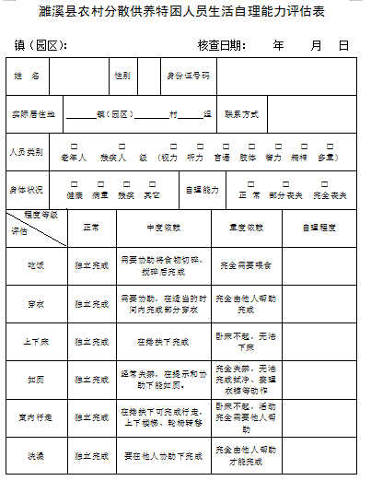
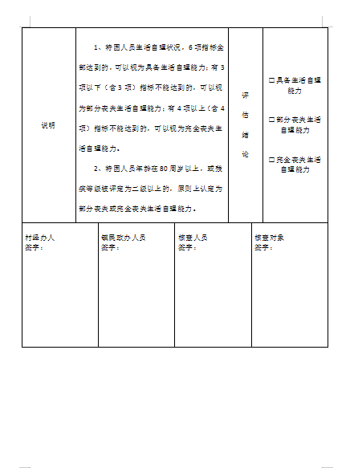
自理能力评估样表：

Slide 16
终止救助供养
特困人员有下列情形之一的，应当及时终止救助供养：
（一）死亡或者被宣告死亡、被宣告失踪；
（二）具备或者恢复劳动能力；
（三）依法被判处刑罚，且在监狱服刑；
（四）收入和财产状况不再符合本办法第六条规定；
（五）法定义务人具有了履行义务能力或者新增具有履行义务能力的法定义务人；
（六）自愿申请退出救助供养。
特困人员中的未成年人，可继续享有救助供养待遇至18周岁；年满18周岁仍在接受义务教育或者在普通高中、中等职业学校就读的，可继续享有救助供养待遇。
乡镇人民政府（街道办事处）在工作中发现特困人员不再符合救助供养条件的，应当及时办理终止救助供养手续。
对拟终止救助供养的特困人员，乡镇人民政府（街道办事处）应在其所在村（社区）或者供养服务机构公示。公示期为7天。公示期满无异议的，从下月起终止救助供养。对公示有异议的，应当组织调查核实，在15个工作日内作出是否终止救助供养决定，并重新公示。对决定终止救助供养的，乡镇人民政府（街道办事处）将终止理由书面告知当事人、村（居）民委员会。
对终止救助供养的原特困人员，符合最低生活保障、临时救助等其他社会救助条件的，应当按规定及时纳入相应救助范围。

Slide 17
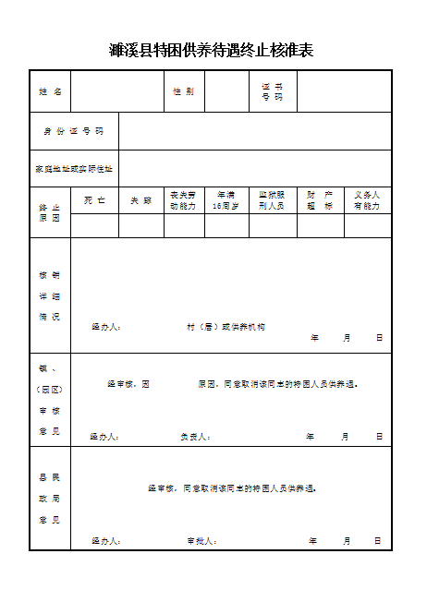
终止核准表
特困供养待遇终止核准表需要报送纸质材料。

Slide 18
特困供养协议书：
乡镇人民政府、村（居委会）与特困供养人员、照料服务人（敬老院）签订委托照料服务协议，明确各方权利义务和相关职责。无民事行为能力的特困供养人员，应当由其监护人代为签订。委托照料服务协议文本由县级人民政府民政部门统一制定。
协议内容包括特困人员和照料服务人基本信息、特困人员生活自理能力认定类别、照料服务内容、照料服务要求、照料服务权利义务等。
所有新增特困人员都要及时签订供养协议书，协议书一式五份，签订4方各执一份，县民政部门存档一份。
特困供养协议书分为三种，分散供养协议书、集中供养协议书、跨区域集中供养协议书。（注：跨区域是指特困人员入住的敬老院不属于户籍所在乡镇。但是此类特困人员信息档案还属于户籍所在乡镇管理）

Slide 19
特困供养系统数据维护
安徽省最低生活保障信息系统包含农村低保、城市低保和特困供养三项业务，特困供养每个月名单确定大概在当月10号左右，名单反馈到各镇后，镇民政具体业务人员需要做的就是：
1、及时的对名单进行核准，看是否有需增未增、应删未删的数据；
2、名单确认无误后，进行造册，需要修改账号的及时修改，确保造册效率；
3、造册完成后，在低收入系统内对特困人员数据进行维护，系统内要确保每月25号
之前，人数、钱数和人员基本信息要与我们实际发钱名单一致。（目前个别乡镇
数据还是没有完全正确，需要抓紧时间调整）

Slide 20
失能、半失能集中供养：
鼓励具备生活自理能力的特困人员在家分散供养；
对完全或部分丧失生活自理能力的特困人员，按照便于管理的原则，
优先就近安排到相应的供养服务机构；

